Slide 1
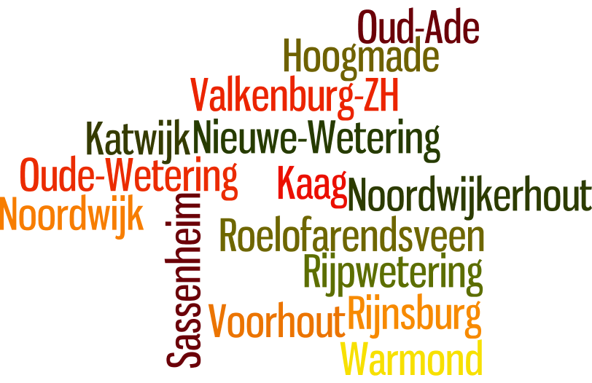
Monuta Herma Pijfers
Notes:
Iedereen weet wat het werk van een uitvaartverzorger inhoud,
Je kan geen krant openslaan of alle advertenties zeggen:
Betrouwbaar
Persoonlijk
Ondersteunend.
maar wat maakt mijn bedrijf speciaal
Dat is mijn persoonlijk betrokkenheid….maar waar uit zich dat dan in…. Dat ga ik aan de hand van voorbeelden vertellen.

Slide 2
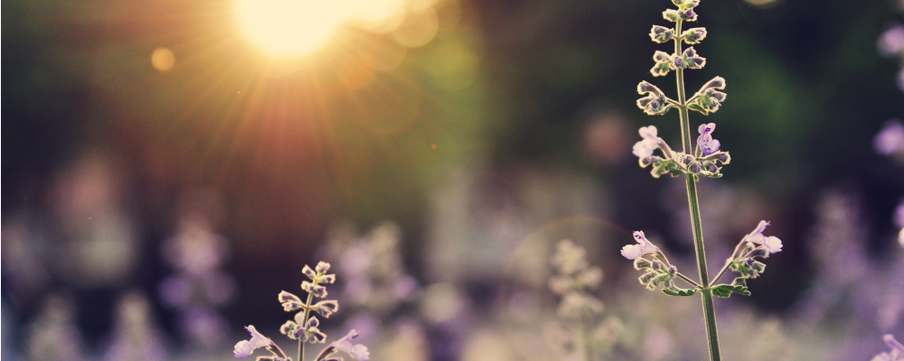
Even stilstaan bij
Een passend afscheid
Notes:
Overlijdt uw dierbare dan wilt u natuurlijk een passend afscheid. Maar wat u passend vindt, is dat ook wat uw dierbare had gewild??
Veel mensen schuiven het nadenken over hun uitvaartwensen voor zich uit . Daar willen we ze het liever nog niet over hebben. Maar wanneer er sprak is van een
Naderend overlijden durven de nabestaanden het vaak niet meer te bespreken. Daardoor kunt u als nabestaanden na het overlijden van uw dierbare ineens voor vragen te komen staan. En maakt u dan wel de juiste keuze?? Het praten over uitvaartwensen geeft vaak een geruststellend gevoel voor u en uw dierbare.

Slide 3
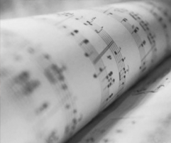
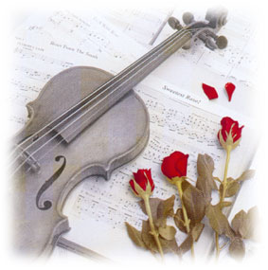
Wist u dat …
Een kwart van de Nederlanders graag meer invloed wil op de invulling van de uitvaart;
64% vindt dat uitvaarten best wat creatiever mogen zijn;
Vier van de tien Nederlanders uitvaarten te onpersoonlijk vinden;
Klassieke muziek de populairste uitvaartmuziek is. Op de 2e plaats staat popmuziek. Mannen kiezen vaker voor rock, vrouwen voor Nederlandstalig.

Slide 4
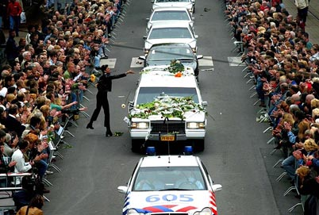
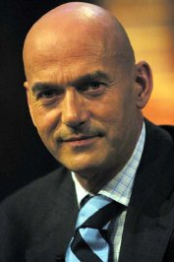
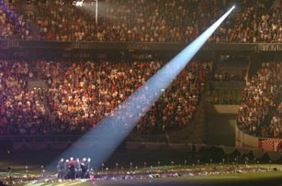
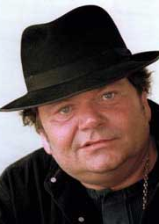
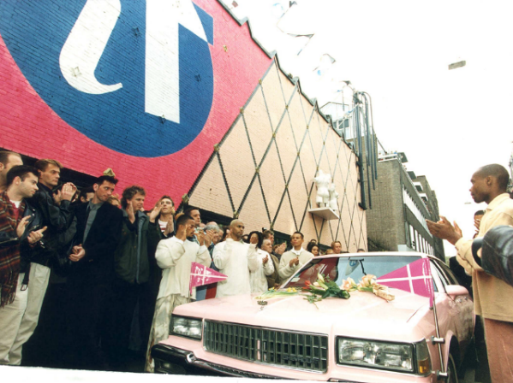
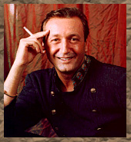
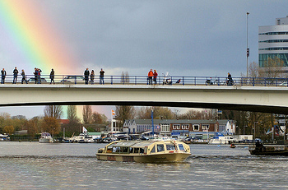
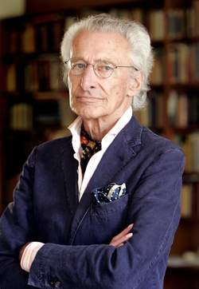
Opvallende uitvaarten …
Notes:
Maar eerst een aantal voorbeelden van uitvaarten van bekende nederlanders, die NU grote invloed hebben op de manier waarover wij met z’n allen over uitvaarten denken.
Dia en uitleg over de opvallende uitvaarten in onze cultuur

Slide 5
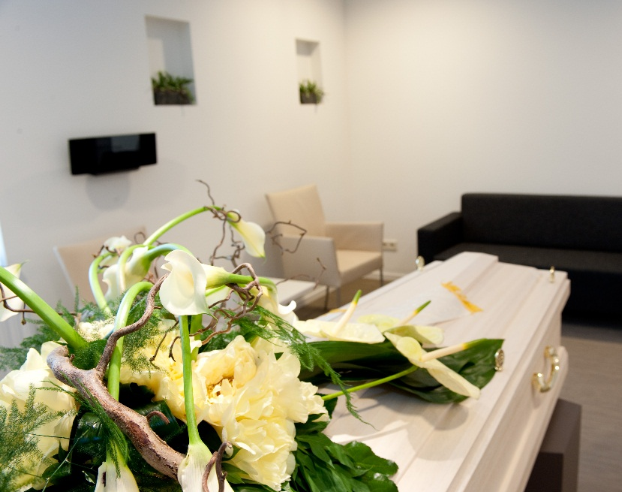
Inspiratie: opbaren
Geen opbaring
Opbaring in het uitvaartcentrum
Opbaring in 24-uurs kamer
Opbaring in afscheidshuis
Thuisopbaring

Slide 6
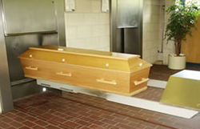
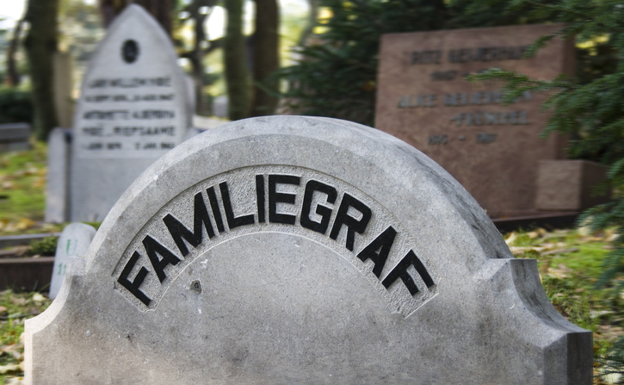
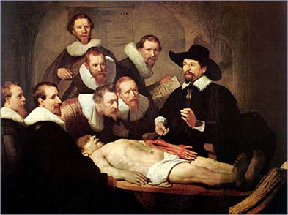
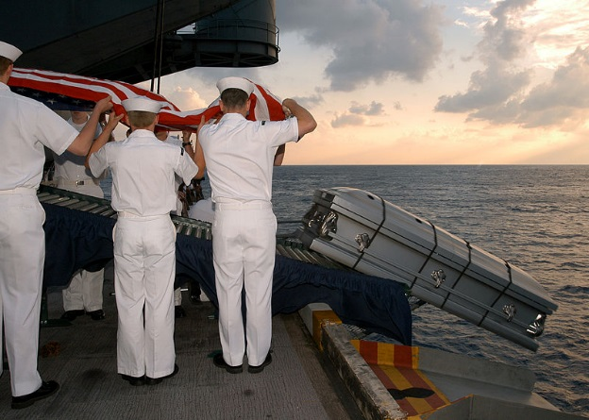
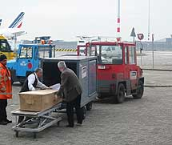
Mogelijkheden in uitvaart …
Notes:
Crematie, Begrafenis, Ter beschikking, Zeemansgraf, Repatriëren

Slide 7
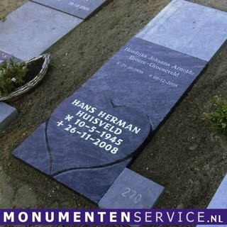
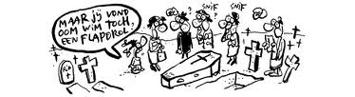
Begraven
Algemeen graf of een eigen graf
Minimale grafrust is 10 jaar.
Kosten zijn heel verschillend in Nederland van
€ 400,- tot € 9000,- voor een graf van 20 jaar.

Slide 8
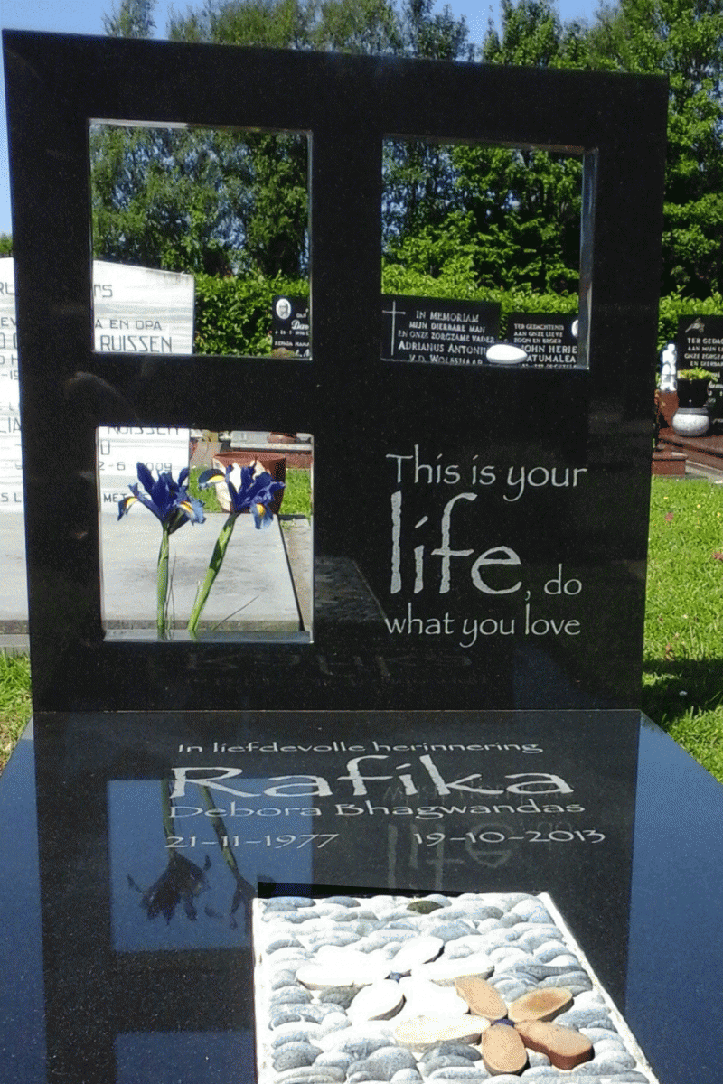
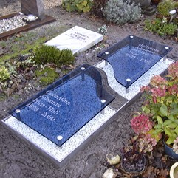
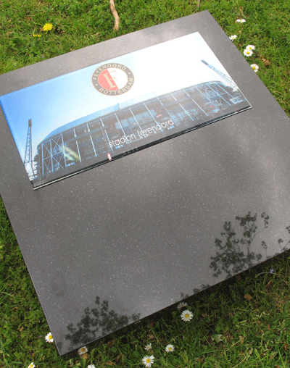
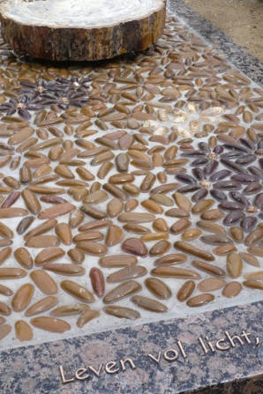
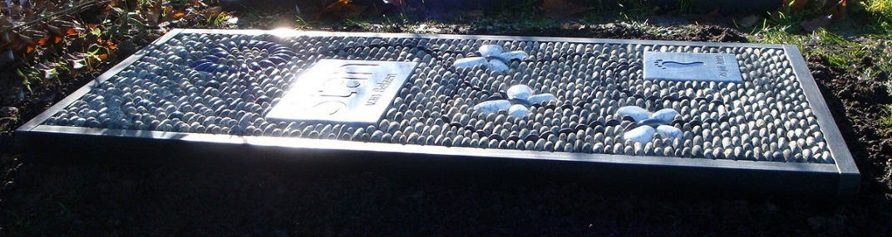
Inspiratie: grafmonumenten

Slide 9
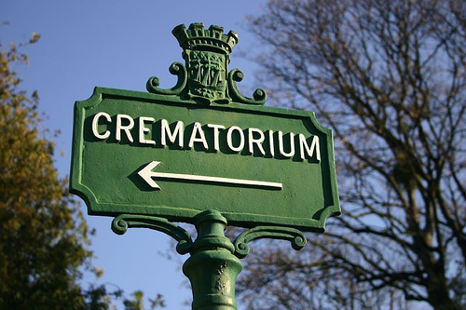
Cremeren

Slide 10
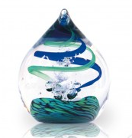
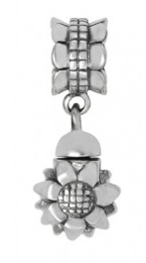
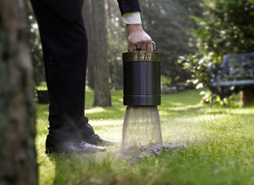
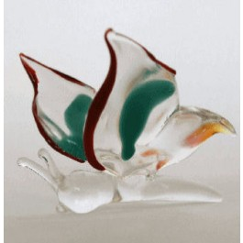
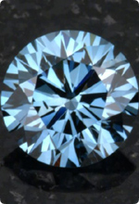
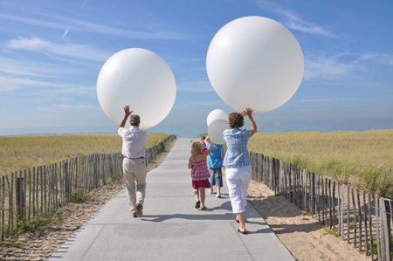
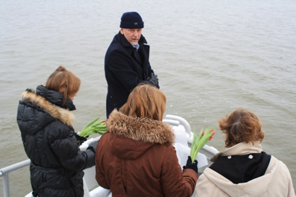
Inspiratie: asbestemmingen
Notes:
As kan bewaard worden in een urn of sieraad maar ook in en een mooi glasobject. .in een glasobject worden twee tot vijf theelepeltjes as verwerkt. Ook is er volop keuze uit strooikokers die geschikt zijn voor een asverstrooiing maar ook als aandenking.

Slide 11
Ter beschikking stellen …
Eisen:
Bij leven schriftelijk “vastleggen” bij één van de Nederlandse universiteiten. Dit is echter geen garantie voor acceptatie!
Binnen 24 uur moet het lichaam worden afgestaan door de nabestaanden.
In 1632 schilderde Rembrandt van Rijn zijn beroemde Anatomische les van
Dr. Nicolaes Tulp. Voor dergelijke praktijklessen, gebruikte men destijds alleen het lichaam van overleden misdadigers.
Notes:
Ter beschikking stellen van de wetenschap
Wanneer de overledene ter beschikking gesteld is aan de wetenschap moet er contact opgenomen worden met het anatomisch instituut van de universiteit. Het ter beschikking stellen moet voor het overlijden al geregeld zijn. Tevens moet er een handgeschreven verklaring van de overledene zijn.
Dit kan alleen doorgang hebben met een schriftelijke verklaring van acceptatie door het betreffende anatomisch instituut. Deze verklaring kan vaak snel na overlijden worden geregeld. Opbaring is niet mogelijk; er kan echter wel een afscheidsdienst worden gehouden (natuurlijk zonder overledene, bv. in het uitvaartcentrum of in een andere gekozen locatie).

Slide 12
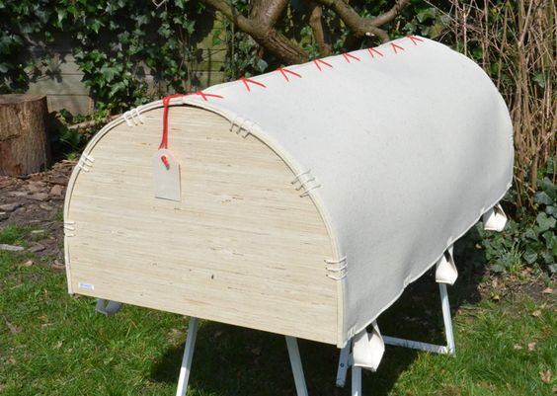
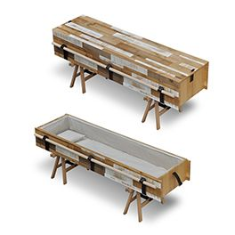
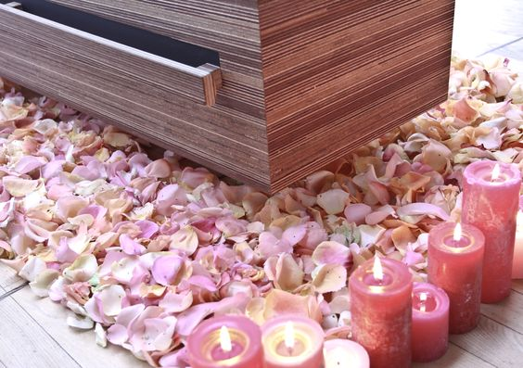
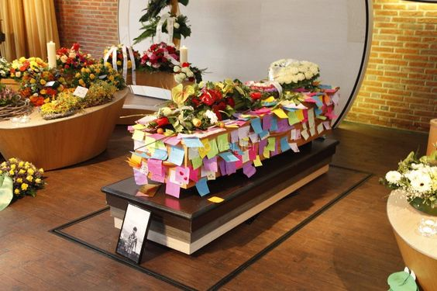
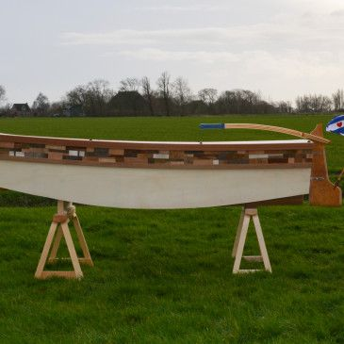
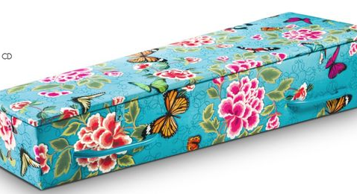
Inspiratie: uitvaartkisten

Slide 13
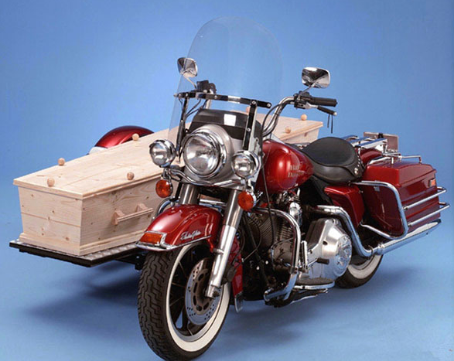
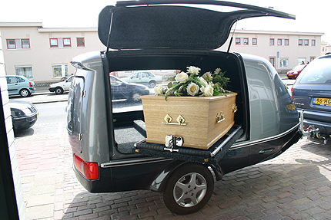
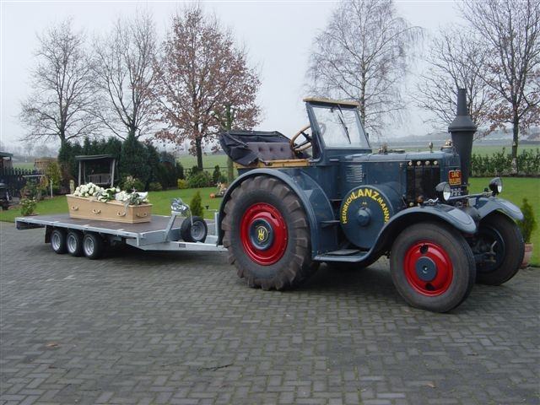
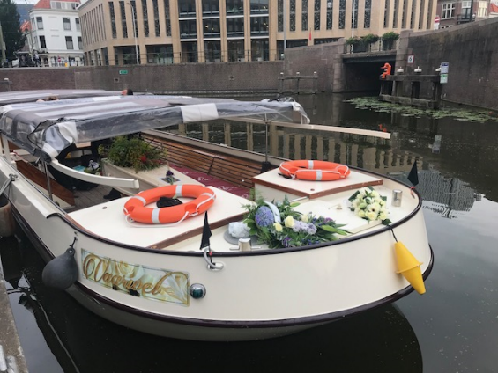
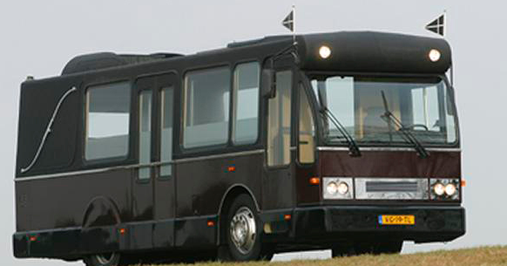
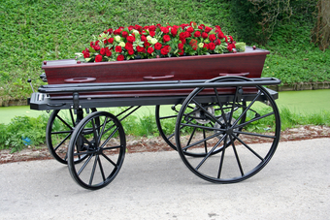
Inspiratie: rouwvervoer

Slide 14
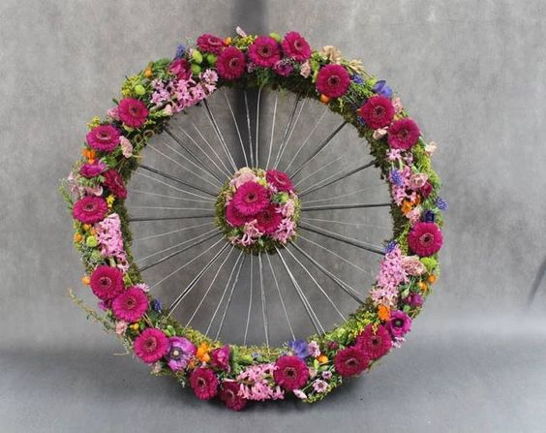
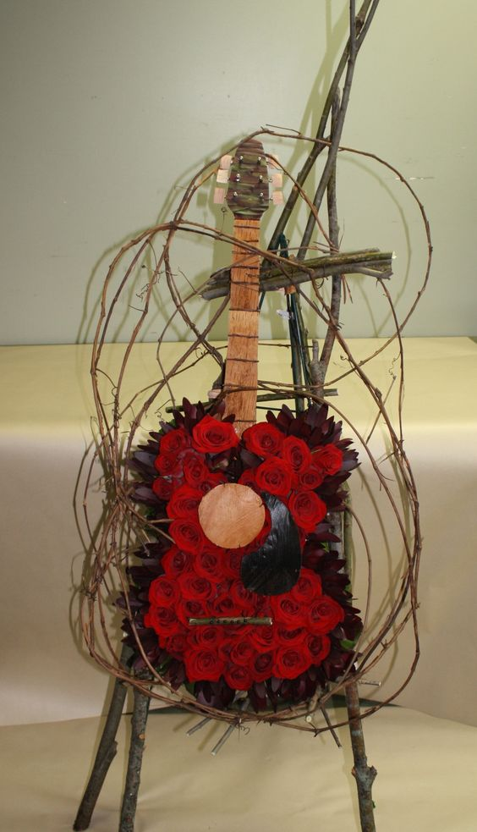
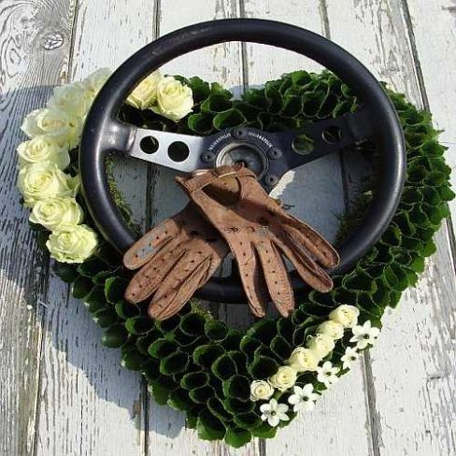
Inspiratie: bloemen
Notes:
Bloemen zeggen meer. Bloemen kunnen veel meer bijdragen aan een uitvaart dan alleen een krans met lievelingsbloemen en of favoriete kleur van de overledene.
Met bloemen kunt u persoonlijke boodschap meegeven aan de uitvaart, Denkt u bijvoorbeeld eens aan het verwerken van een persoonlijk element in een bloemstuk eb laat dit element een rol spelen tijdens de uitvaartdienst. Bloemen vormen zo een onderdeel

Slide 15
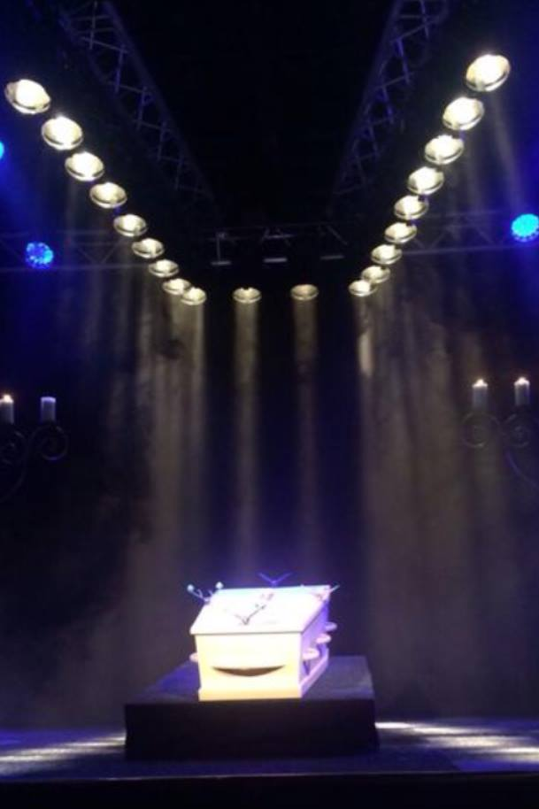
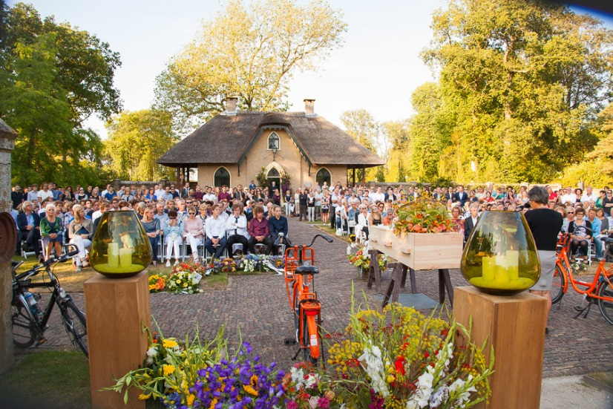
Inspiratie: locaties
Notes:
Tuin van kasteel keukenhof of bij de Brasserie in Oegstgeest of wat misschien wel in een theater

Slide 16



Inspiratie: locaties condoleance
Thuis
Geliefd restaurant
Sportvereniging
Strandpaviljoen
Hotel

Slide 17





Inspiratie: catering
Notes:
Meer dan cake en koffie. Hielt je dierbare van champagne en oesters?? Waarom niet ??Of witte wijn en een bitterbal?? Ook hier kan tegenwoordig alles in. Laat een mooie high tea verzorgen. Ook verschillende cateraars werken met biologisch producten of producten uit de streek zoals de Olmerhof appeltaart. Zo geef je het een persoonlijk en lokaal tintje

Slide 18


Inspiratie: muzikale omlijsting
Notes:
Tijdens de uitvaart bepaalt uzelf welke muziek u wilt laten horen. Het is daarbij zelfs mogelijk een clip te laten afspelen op de schermem. Maar u kunt er ook voor kiezen om live muziek ten gehoren te brengen. Dit kan door een familielid of vriend gezongen of gespeeld worden. Of je kan iemand inhuren. Hierdoor komt de muziek nog dichterbij

Slide 19


Inspiratie: groene uitvaart
Voor bijna elk onderdeel van de uitvaart bestaat een groen, milieuvriendelijk alternatief. Zoals een kist van FSC-hout, een lopende rouwstoet en bloemen van het seizoen. Ook kan een mooie plek in de natuur, op een natuurbegraafplaats, als laatste rustplaats dienen.

Slide 20



Inspiratie: beelden als herinnering
Notes:
De uitvaart gaat vaak in een waas voorbij. Achteraf is het soms lastig om goed te kunnen herinneren hoe het is gegaan of wie er is aanwezig waren. Zet met sfeerbeelden de tijd stil en kijk terug naar de belangrijke en dierbare momenten . Zo houdt u met foto’s de herinnering levend.

Slide 21

Financieel
Notes:
Rekenvoorbeeld begraven versus crematie geven.

Slide 22

Uitvaartwensen bespreken
Weet u hoe uw dierbare de eigen uitvaart het liefst wil?
Ga in gesprek over zijn of haar wensen. Een emotioneel, maar uiteindelijk rustgevend gesprek.

Slide 23

Uitvaartwensen vastleggen
Hoe kunt u wensen vastleggen?
Online: www.uitvaartwensen.nl
Papier
Voorregeling
Kijk op monuta.nl/uitvaartwens

Slide 24

Vragen?

